Slide 1
コード関連の過去問題
【応用情報技術者 平成21年度春季 問題26】
コード設計の作業のうち，最初に行うべき作業はどれか。
（ア） コード化作業とコード表作成
（イ） コード化対象の選定
（ウ） コードの管理基準の設計
（エ） 使用期間とデータ量の予測

Slide 2
コード関連の過去問題
解説 正解：イ
コード設計の作業手順は
1.(イ)コード化対象の選定
コード化を行う対象を選定する。
2.(エ)使用期間とデータ量の予測
コードの使用期間とデータ量を予測し、
コードの桁数を設計する。
3.(ウ)コード管理基準の選定
コードの管理方法を設計する。
4.(ア)コード化作業とコード表作成
コード化方針に従い、コード化対象にコードを付け、
コード表としてまとめる。

Slide 3
コード関連の過去問題
【基本情報技術者 平成16年春期 午前問51】
業務システムのコード設計に関する記述のうち，最も適切なものはどれか。
コードの実際の付番は，コードの処理方法に詳しいシステム設計担当者が行うべきである。
コードの属性とけた数は，コンピュータの内部処理効率に重点を置いて設計すべきである。
コードの入力ミスが業務に重大な影響を及ぼすと判断されるときは，検査文字(チェックディジットなど)を採用すべきである。
コードの保守方法(追加，廃止，変更など)については，運用テストの段階で決めるべきである。

Slide 4
コード関連の過去問題
解説 正解：③
コードの実際の付番は，コードの処理方法に詳しいシステム設計担当者が行うべきである。コードの実際の付番は運用担当者が行います。
コードの属性とけた数は，コンピュータの内部処理効率に重点を置いて設計すべきである。けた数は今後の増加見込みなどに基づいて決定し、属性はコードから管理対象が連想できるようなものにしたほうがよいです。
コードの入力ミスが業務に重大な影響を及ぼすと判断されるときは，検査文字(チェックディジットなど)を採用すべきである。
正しい。
コードの保守方法(追加，廃止，変更など)については，運用テストの段階で決めるべきである。コードの保守方法は設計段階で決めるべきです。

Slide 5
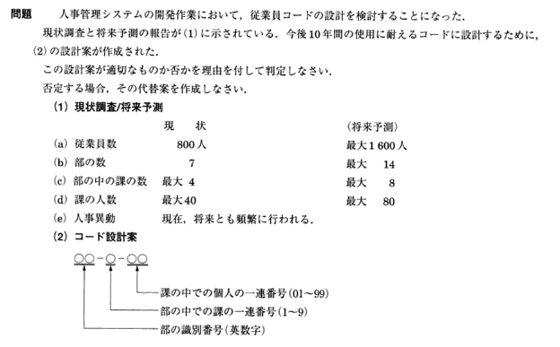
コード関連の過去問題
【初級シスアド】

Slide 6
コード関連の過去問題
解説 正解：現在の設計は適切ではない
現在のコード設計は○○ー○ー○○の５ケタとなっているが、
部 課 個人/課
お客様情報に安全係数を掛けて、設計すべきである。
安全係数はお客様の情報の信頼性が高ければ「２」とし、低ければ
「３～５」程度を見込む方が良い。
部 １４ １４ｘ２＝２８ ➔２ケタで充分
課 ８ ８ｘ２＝１６ ➔２ケタにすべき
人数/課 ８０ ８０ｘ２＝１６０ ➔３ケタにすべき
提案すべきコード設計代替案は○○ー○○ー○○○の７ケタ
部 課 個人/課

